Slide 1
1.11 MUUT SISÄILMAN KANNALTA ERITYISET MIKROBIT
3 H
3+51 DIAA

Slide 2
Saatteeksi opetusmateriaalin käyttöön
Opetusmateriaalin keskeisessä osassa ovat rakennuksissa esiintyvät biologiset epäpuhtaudet. Yksittäiset luennot käsittelevät mm. mikrobiologian perusasioita, homeita ja lahoja, erilaisten rakennusten tavanomaisia mikrobistoja, mikrobien ja erilaisten mikrobiepäpuhtauksien näytteenotto- ja analysointimenetelmiä sekä tulkintaohjeita. Mikrobit ovat esimerkkinä Sisäympäristön tutkimukset ja raportointi –osuudessa. Opetusmateriaali sisältää lisäksi yleistä tietoa sisäympäristöstä, kemiallisista epäpuhtauksista, terveydellisen merkityksen arvioinnista, sisäilman laadun hallinnasta korjausprosessissa sekä sisäilmasto-ongelmien hallinnasta yhteistyönä.
Materiaali on tarkoitettu oppilaitosten käyttöön ja sitä voidaan hyödyntää sekä täydennys- että tutkintokoulutuksissa, jotka pätevöittävät kosteus- ja homevaurioiden korjaushankkeissa mukana olevia asiantuntijoita (rakennusterveysasiantuntijat, sisäilma-asiantuntijat, kuntotutkijat, korjaussuunnittelijat ja korjaustyönjohtajat). Opetusmateriaalia voidaan hyödyntää kokonaisuutena tai yksittäisinä aihealueina. Jos materiaalista käytetään yksittäisiä sivuja tai taulukoita, on materiaalin alkuperäinen lähde aina ilmoitettava.
Opetusmateriaali on tehty kosteus- ja hometalkoiden käyttöön. Opetusmateriaalin sisältöä ovat koonneet ja muokanneet ja siitä vastaavat Marjut Reiman Työterveyslaitoksesta, Anne Hyvärinen Terveyden- ja hyvinvoinnin laitokselta sekä Hannu Viitanen.
Aineiston sisältöä saa muokata vain tekijöiden luvalla. Opetusmateriaalissa mahdollisesti olevista virheistä tai puutteista toivotaan palautetta suoraan tekijöille. Asialliset ja yksilöidyt korjausehdotukset huomioidaan seuraavan päivityksen yhteydessä.
  Lisätietoa / palautteet:
  Marjut Reiman Anne Hyvärinen Hannu Viitanen
  marjut.reiman@ttl.fi anne.hyvarinen@thl.fi hannu.viitanen@luukku.com

Slide 3
Sisällysluettelo
1 Biologiset epäpuhtaudet
1.1 Johdanto sisäympäristökokonaisuuteen - opetussisältö
1.2 Mikrobiologian orientaatio
1.3 Mikrobiologian perusteet
1.4 Mikrobien elinkaari homehtuminen ja lahoaminen
1.5 Materiaalien ja pintojen mikrobisto
1.6 Puun homeet ja lahot
1.7 Rakenteiden vauriot ja vioittuminen
1.8.1 Ilman mikrobisto asunnoissa, kouluissa ja päiväkodeissa
1.8.2 Ilman mikrobisto tuotannollisissa ympäristöissä ja toimistoissa
1.9 Kosteusvauriorakennusten mikrobilajistoa
1.10.1 Mykotoksiinit
1.10.2 MVOCit
1.10.3 Endotoksiinit
1.10.4 Muut mikrobien rakennekomponentit
1.11 Muut sisäilman kannalta erityiset mikrobit
1.12 Punkit ja allergeenit
1.13 Sisätilojen tuholaiset
2 Kemialliset epäpuhtaudet – opetussisältö
3 Terveydellisen merkityksen arviointi – opetussisältö
4 Sisäympäristön tutkimukset ja raportointi
4.1 Tutkimusstrategian laatiminen
4.2 Näytteenotto mikrobiologisiin analyyseihin
4.3 Mikrobien analysointi
4.4 Mikrobien ohjearvot ja tulosten tulkinta
4.5 Riskinarviointi
4.6 Sisäympäristön tutkimukset ja raportointi
5 Sisäilman laadun hallinta korjausprosessissa
5.1 Homekorjaustyömaan kosteuden ja puhtauden hallinta – opetussisältö
5.2 Homekorjauksen työsuojelunäkökohdat – opetussisältö
5.3 Siivous- ja homesiivous
5.4 Rakenteiden toimivuus
6. Sisäilmasto-ongelmien hallinta yhteistyönä
6.1 Toimintamallit sisäilmasto-ongelmien ratkaisemisessa – opetussisältö
6.2 Sisäilmaryhmätoiminta – opetussisältö
6.3 Viranomaistoiminta ja yhteistyö – opetussisältö
6.4 Viestintä, ml. Riskiviestintä - opetussisältö

Slide 4
Sisältö
Tässä käsitellään
Mykobakteerit
Legionella
Ameebat
Edellä mainituista käsitellään
Mitä ne ovat
Missä niitä esiintyy
Mikä niiden merkitys on sisäilman kannalta
Miten näytteet otetaan
Miten ne analysoidaan ja
Miten tulokset tulkitaan

Slide 5
Mykobakteerit

Slide 6
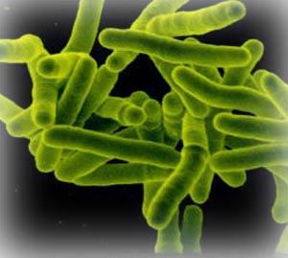
Mykobakteereista
Luokka: Actinobacteria
Lahko: Actinomycetales ”sädesienet”
Suku: Mycobacteria
Eivät muodosta itiöitä eivätkä rihmastoa
Läheistä sukua Streptomyces-aktinobakteereille

Slide 7
Mykobakteerit kasvavat hitaasti
Kasvatus muutamasta vuorokaudesta kuukausiin.
”Nopeakasvuiset” mykobakteerit muodostavat näkyvän pesäkkeen 7 vrk:ssa.
”Hidaskasvuiset” mykobakteerit muodostavat näkyvän pesäkkeen yli 7 vrk:ssa. Tarvitaan erityiset eristysmenetelmät.
EI saada kattavasti näkyviin tavanomaisissa bakteeri- ja ”sädesienitutkimuksissa”.

Slide 8
Mykobakteerilajistoa
Ehdottomat taudinaiheuttajat
Mycobacterium tuberculosis-ryhmä - tuberkuloosi
Mycobacterium leprae – leprae
Ympäristömykobakteerit
Tunnettu 1800-luvun lopulta lähtien
Tunnetaan yli 200 lajia
Tunnistusmenetelmät kehittyvät, joten uusia lajeja löydetään koko ajan

Slide 9
Ympäristömykobakteereista
Opportunisteja patogeeneja
Keuhkot
Imusolmukeet ja muut pehmytkudokset
Yleisinfektio
Allerginen alveoliitti
  autoteollisuus: metallintyöstönesteet
  hot tub -syndrooma
Tartunta hengitysteitse, ruuansulatuskanavan tai ihon haavojen kautta ympäristöstä ei ihmisestä.

Slide 10
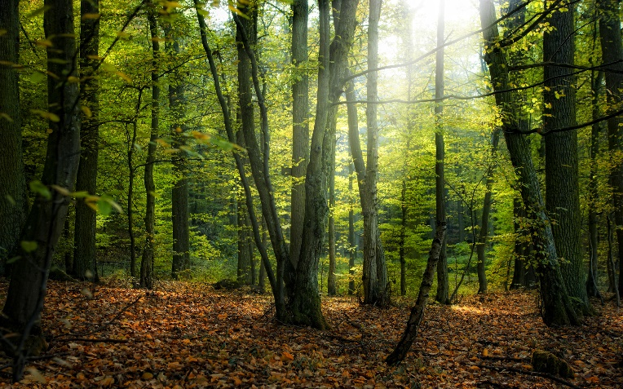
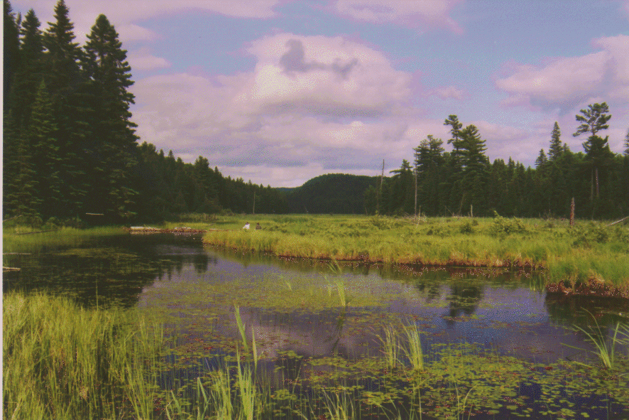
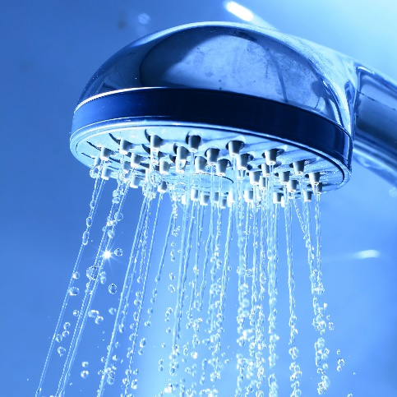
Ympäristömykobateereiden esiintyminen
Maaperä
Kasvillisuus (erityisesti suot)
Pintavedet
Murtovedet
Sedimentit
Järjestelmävedet
Huonepöly

Slide 11
Mykobakteerit rakennuksissa
Mykobakteereita on kaikkialla ympäristössä, myös verkostovesissä, joten ne pääsevät rakennuksiin.
Kestävät kuivuutta.
Voimakkaita immuunijärjestelmän kiihdyttäjiä, ns. adjuvantteja.
Työperäinen tai muu altistuminen voi johtaa allergiseen alveoliittiin (laboratorio, ammevesi, metallintyöstönesteet).
”Hometalojen” mykobateereita on tutkittu vähän.
Mahdollinen yhteys hometaloissa esiintyviin epäspesifisiin oireisiin.
Mykobateerit voivat toisaalta olla tärkeitä terveen immuunipuolustuksen kehittymisessä ja suojata esim. allergialta.

Slide 12
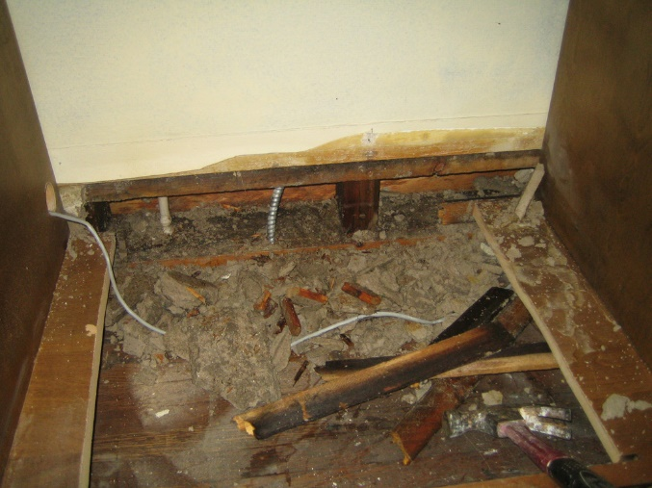
Mykobateerit rakennusmateriaaleissa
88 kosteusvaurioitunutta rakennusmateriaalinäytettä 33:sta rakennuksesta
  Keraamiset (n= 36)
  Puu (n= 25)
  Mineraalivilla (n= 12)
  Kipsilevy (n= 4)
  Muut (maali, muovi, turve) (n= 11)
13 vaurioitumatonta materiaalinäytettä

Slide 13
Mykobakteerien viljely
0.4 – 5 g materiaalia
Uutto laimennosliuokseen
Ultrasonikointi 30 min, ravistelu 60 min
Dekontaminointi eli muiden mikrobien tuhoaminen
  NaOH + oksaalihappo
  setyylipyridiinikloridi
Elatusalustat
  muna-glyseroli-nystatiini (pH 6,3 ja 5,5)
  muna-pyruvaatti-nystatiini (pH 6,3 ja 5,5)
  Mycobacteria 7H11-nystatiini -agar (Difco)
  R2A

Slide 14
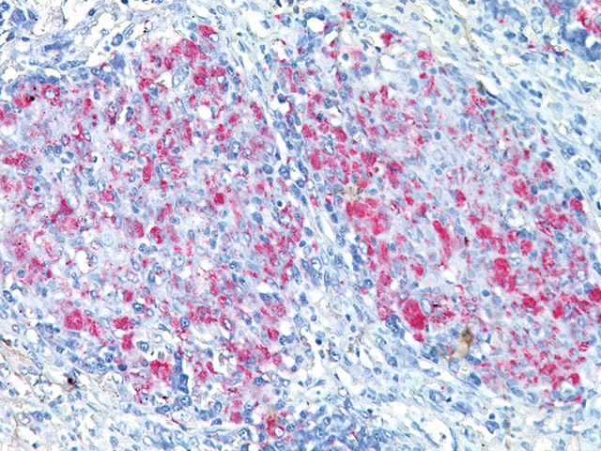
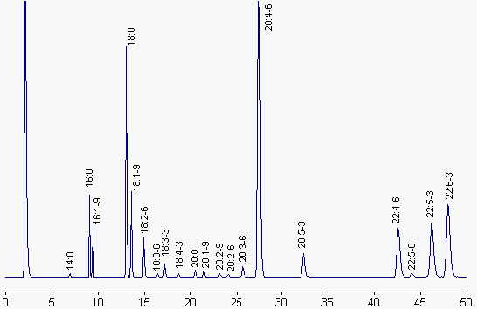
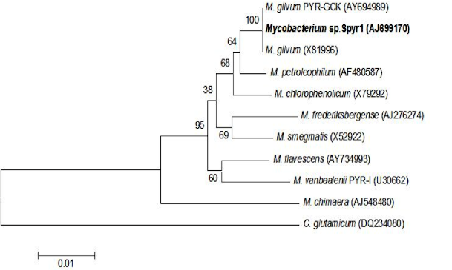
Mykobakteerien tunnistus
Ziehl-Neelsen –happovärjäys
GLC-analyysi rasvahappo- ja
alkoholikoostumuksesta
Biokemialliset analyysit
Geenikoettimet
16S rDNA -sekvensointi

Slide 15
Mykobakteerien esiintyminen rakennusmateriaaleissa
Kosteusvauriomateriaalit (20/88) 23 %
Vertailumateriaalit (0/13) 0 %
Pitoisuus 60 – 2.0x10⁷ cfu/g
Materiaalit
  Keraamiset 36 %
  Puu 20 %
  Mineraalivilla 17 %
Mykobateereita ei ollut lainkaan kipsilevyllä, maalilla, muovilla tai turpeessa.

Slide 16
Mykobakteerien suhde homeisiin
Mykobakteereita löytyy useammin sellaisista materiaaleista, joiden homepitoisuus on yli 10.000 cfu/g (noin joka kolmannessa näytteessä), vähemmän sellaisissa joiden homepitoisuus on <10.000 cfu/g (noin joka neljännessä näytteessä) ja vielä vähemmän sellaisissa, joissa hometta ei ole (mykobakteereita noin joka viidennessä näytteessä).
Mykobakteereita esiintyy erityisesti silloin, kun näytteessä esiintyy myös seuraavia mikrobeja:
  Aktinobakteerit
  Fusarium
  hiivat

Slide 17
Muita havaintoja mykobakteereiden esiintymisestä kosteusvauriorakennuksissa
Löydetty suurina pitoisuuksina ”ongelmapäiväkodin” kosteusvaurioituneesta kipsilevyn pintapahvista, jossa oli runsaasti myös aktinobakteereita (Streptomyces) ja homeita, mm. Stachybotrys chartarum.
Ed.m. kohteessa löydettiin uusi nopeakasvuinen Mycobacterium murale, joka kykenee käyttämään mm. pesuaineiden sisältämää tolueenia hiilen lähteenään (nykyinen TOLU ei sisällä tolueenia).
Normaalitaloissa mykobakteerien esiintyminen huonepölyssä kuvastaa yleensä ulkoa kantautunutta mykobakteeristoa.

Slide 18
Yhteenvetoa
Mykobakteereita on monenlaisissa kosteusvaurioituneissa materiaaleissa.
Mykobakteerien esiintyminen korreloi homeisuuteen.
Vapautuvat ilmaan ainakin purkutöissä.
Aiheuttavat voimakkaita tulehdusvasteita sekä solulinjoissa (in vitro) sekä koe-eläimissä (in vivo).
Lisätutkimusta tarvitaan merkityksen osoittamiseksi sisäilma-altistuksessa sekä sen mekanismin osoittamiseksi, jolla ne joutuvat ilmaan.

Slide 19
Legionella bakteerit vesijärjestelmissä
(THL/Vesi ja terveys -yksikkö)
Piia Airaksinen, Jaana Kusnetsov, Pia Räsänen ja Marjo Tiittanen

Slide 20
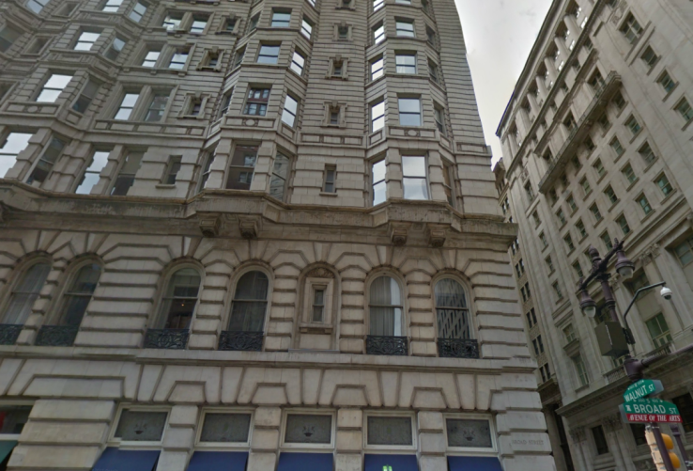
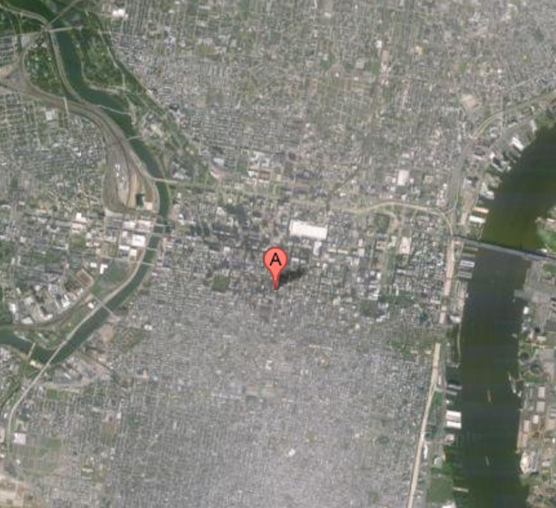
Legionellat löytyivät vuonna 1976
Legionellabakteerit löydettiin vuoden 1976 Philadelphian (Pennsylvania, USA) keuhkokuume-epidemian jälkeen.
Vuoden 1976 epidemiassa sairastui 221 veteraanikokoukseen osallistunutta ja muita Bellevue Hotellin lähistöllä liikkuneita, heistä yhteensä 34 menehtyi. Tartunnan lähde jäi selvittämättä, mutta tartunnan aiheuttajan todettiin levinneen ilmeisesti ilmateitse.
Myös muita aikaisemmin tapahtuneita epidemioita on voitu osoittaa legionellojen aiheuttamiksi (vuosina 1947-1974).
Bellevue Hotel, Philadelphia, USA, 1976

Slide 21
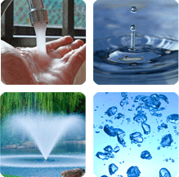
Legionellojen aiheuttamat taudit eli legionelloosit
Legionelloosit eivät tartu ihmisestä toiseen: tartuntalähde on aina ympäristöperäinen.
Tartuntatapa useimmiten legionellojen pääsy keuhkoihin (vesi, pöly, muta: aerosoleja hengitysilmasta, vettä keuhkoihin)
Legionellat sairastuttavat eniten ennestään heikkokuntoisimpia, mutta myös aiemmin terveitä.
Mahdollisesti hoidettavissa oikein antibiootein potilaan kunnosta riippuen: kuolleisuus epidemioissa on ollut jopa 30%. Uusimmissa epidemioissa paljon vähemmän, jopa vain 1%.
Taudit voidaan havaita yskös- ja kudosnäytteiden viljely- ja värjäysmenetelmin, veren vasta-aine-määrityksin ja virtsan antigeenimäärityksin tai geenimonistusmenetelmin (PCR).
15.6.2016
Jaana Kusnetsov/Vesi ja terveys- yksikkö
21

Slide 22
Legionelloosityypit
Keuhkokuume, Legioonalaistauti (Legionnaires’ Disease, LD)
  Nopeasti etenevä, “tavallisista” keuhkokuumeista vaikeasti erotettava keuhkokuume.
  Kuolleisuus hoidosta huolimatta 10-20
  Hoidettavissa antibiootein (esim. erytromysiini, levofloksasiini, atsitromysiini), mutta penisilliini ei tehoa.
Pontiac-kuume (Pontiac fever: 1. epidemia v. 1968, Pontiac, Michigan, USA)
  Influenssan kaltainen itsestään paraneva infektio.
  Ensimmäiset Suomessa havaitut tapausrypäät v. 2007 (5 tapausta, jäteveden puhdistamo) ja 2011 (11 tapausta, poreallas)
Keuhkojen ulkopuoliset infektiot
  Vastustuskyvyltään heikoilla potilailla.
  Tulehduksia sisäelimissä tai iholla, jopa septinen yleisinfektio eli “verenmyrkytys”
  Suomessa havaittu yksi tapaus v. 2005.
15.6.2016
Jaana Kusnetsov/Vesi ja terveys- yksikkö
22

Slide 23
Legionelloosit Suomessa (keuhkokuumeet)
Ilmitulleita legionellakeuhkokuumeita on ollut keskimäärin 14 vuosittain (3-31 keuhkokuumetta v. 1993 - 2014).
→ Esiintyvyys: 0,6 – 5,8 tapausta/miljoona asukasta.
  Ref: KTL:n legionellalaboratorio ja THL:n tartuntatautirekisteri
Todelliseksi legionellakeuhkokuumeiden määräksi on arvioitu 100-200 /vuosi (havaitsematta 85-93%?).
  Ref. Hannele Jousimies-Somer, Update on legionellae and legionellosis-seminaari, Helsinki 19.1.2001.

Slide 24
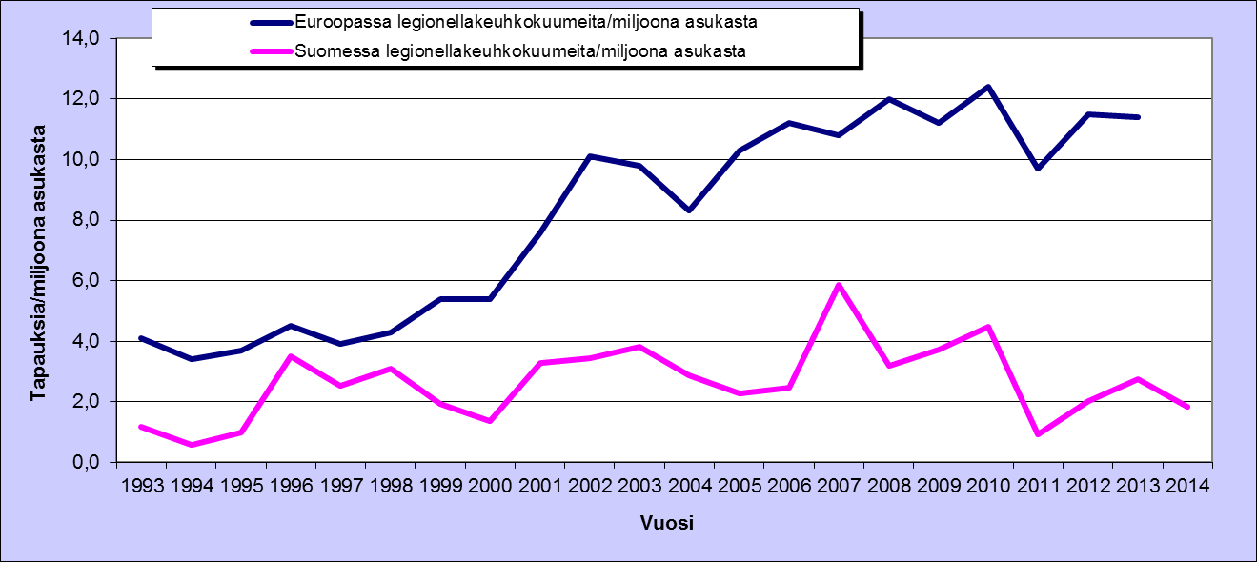
Legionellan aiheuttamat keuhkokuumeet Euroopassa ja Suomessa v. 1993-2013 (-2014)
Ref. Euroopan tiedot: Joseph C. and Ricketts K. Legionnaires’ disease in Europe 2007-2008 (years 1993-2005) Eurosurveillance, Vol 15, Issue 8; ECDC. Annual epidemiological report on communicable diseases by ECDC (years 2007-2010) and ECDC, Legionnaires’ disease in Europe, 2011. Stockholm, 2013; 4th ELDSNet Meeting, Athens 2013; 5th ELDSNet Meeting, Barcelona 2014. Suomen tiedot: KTL:n Legionellareferenssilaboratorio; KTL/INFE; THL; Tartuntatautirekisteri; Tartuntataudit Suomessa -julkaisusarja.

Slide 25
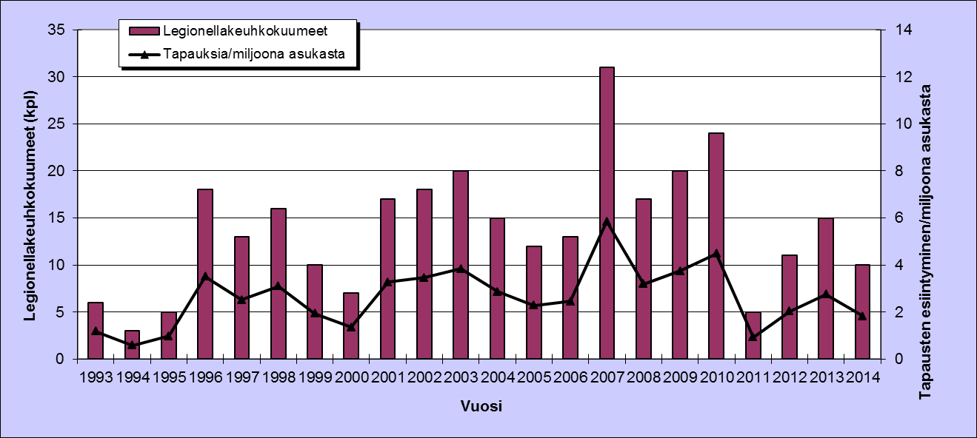
Legionellojen aiheuttamat keuhkokuumeet Suomessa vuosittain
Ref. Suomen tiedot: KTL:n Legionellareferenssilaboratorio; KTL/INFE; THL; Tartuntatautirekisteri; Tartuntataudit Suomessa –julkaisusarja (THL).

Slide 26
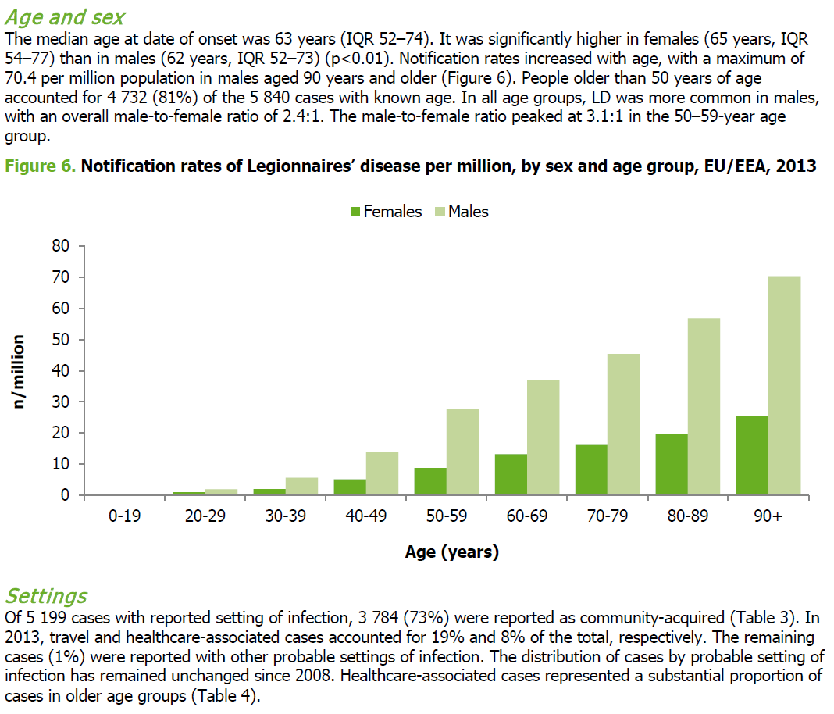
Legionellan aiheuttamat keuhkokuumeet Euroopassa ikäluokittain vuonna 2013
Ref. ECDC, Legionnaires’ disease in Europe, 2013. Stockholm, 2015

Slide 27
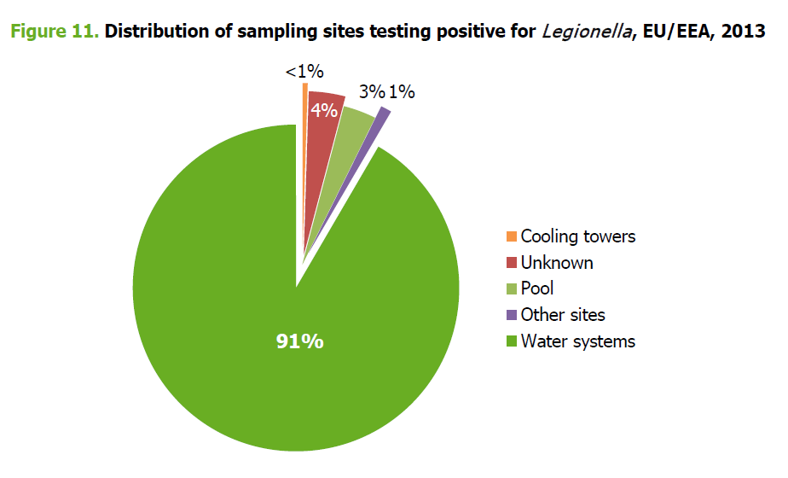
Tartuntalähteet Euroopassa v. 2013
Ref. ECDC, Legionnaires’ disease in Europe, 2013. Stockholm, 2015

Slide 28
Legionellainfektioiden aiheutuminen
Ympäristölähde taudinaiheuttamiskykyinen legionella
Lisääntyminen lämpötila, ravinteet, aikaa kasvaa
Leviäminen aerosoleja muodostuu
Ilmastolliset olosuhteet
Sisäänhengitys infektion aiheuttava annos
Herkkäkuntoinen altistunut ikä, sukupuoli, kunto
Ref. Carol Joseph,
The 3rd EWGLI Training Course 2006, London

Slide 29
Legionellabakteerien lähteet ympäristössä
Vesiympäristöt
Luonto
  joet ja järvet
  sadevesi
  merivesi
  muta
  lähdevedet
Ihmisen toiminta
  jätevesi
  vesijärjestelmät
“Kuivat” ympäristöt
Luonto
  maaperä (vähintään 57 metriin asti)
Ihmisen toiminta
  kompostimateriaali
    kukkamullat

Slide 30
Legionellabakteerien esiintyminen suomalaisissa vesijärjestelmissä
Vesijärjestelmä Tutkittu Legionelloja posit. osuus
Jäähdytys ^{1,2} 90 45 50 %
Lämmin käyttövesi ³ 67 20 30 %
Kostutus ⁴ 25 1 4 %
Poreamme ⁵ 11 0 0 %
Uima- ja kylpyläallas ⁶ 13 0 0 %
Jäteveden puhdistamo
-Teollisuusvesien ilmastusallas ⁷ 37 21 57 %
-Yhdyskuntavesien ilmastusallas ⁸ 17 1 6 %
Referenssit: ¹Kusnetsov et al. 1993: Wat Res 27:85-90; ²Kusnetsov 1997, Publ. of National Public Health Institute A5/1997; ³Zacheus and Martikainen 1994: Can J Microbiol 40:993-999; ⁴Kusnetsov et al. 1998: EWGLI Meeting, Helsinki, May 31-June 2 1998; ⁵Kalso ym. 1987: Ympäristö ja terveys 5:392-395; ⁶Kusnetsov 2000: Kansanterveyslehti 2/2000, 2-3. ⁷Kusnetsov & Torvinen 2008, EWGLI Meeting, Madrid, July 11-13. ⁸Kusnetsov J., Pitkänen T., Airaksinen P., Kauppinen A., Vepsäläinen A., Miettinen I., Torvinen E. 2008. Yhdyskuntajätevesipuhdistamojen mikrobiologinen laatu (YHMI), Raportti, Esitutkimus 1.8.-30.11.2008. Kansanterveyslaitos ja Kuopion yliopisto, Kuopio, 31 s.

Slide 31
Legionellojen esiintyminen
Verkostovesinäytteet (pumppaamot, linjat)
Tutkittu yksittäisiä näytteitä
  v. 2001 10 kpl (ei legionelloja)
  v. 2002 2 kpl (ei legionelloja)
  v. 2004 10 kpl (ei legionelloja)
Talousvesinäytteet (kylmä vesi, kiinteistöt, tankit)
Tutkittu Suomessa useiden tutkimusten yhteydessä
On myös legionelloja havaittu kylmässä talousvedessä ja tankeissa, pitoisuudet suurimmillaan n. 10⁶ cfu/L.

Slide 32
Legionelloihin vaikuttavia tekijöitä
Lämpötila
  legionellat voivat lisääntyä 20-45°C:ssa
  ne selviävät hyvin alle 20°C:n lämpötiloissa
  ne kuolevat muutamassa tunnissa 50°C:ssa
  ne kuolevat muutamassa minuutissa 55-60°C:ssa
    Ref. 1) Fliermans et al. 1979, Appl. Environ. Microbiol. 41: 9-16,
    2) Habicht W. & Müller H. 1988, Zbl. Bakt. Hyg. B 186:79-88.
Muut mikrobit
  muut bakteerit, alkueläimet, biofilmi

Slide 33
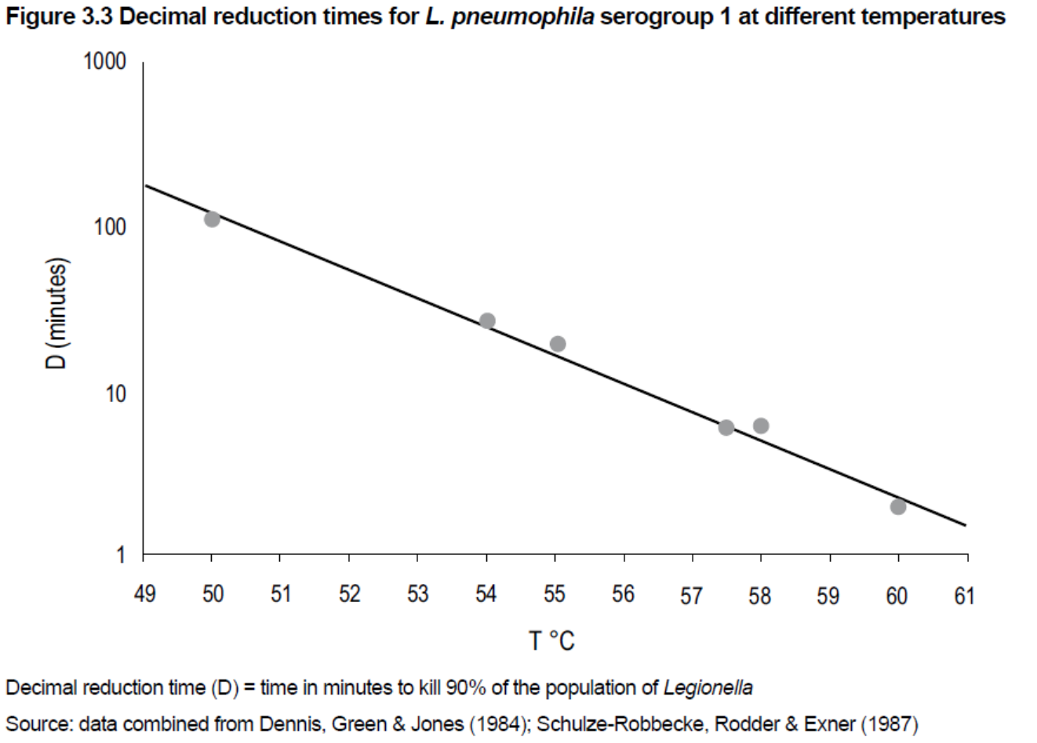
Lämpötilan merkitys legionelloille
Ref. WHO 2007: Legionella and the Prevention of Legionellosis.

Slide 34
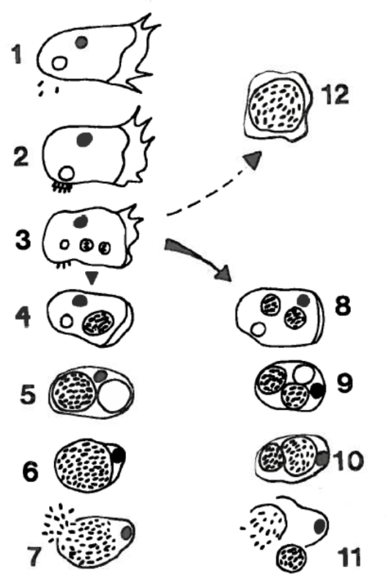
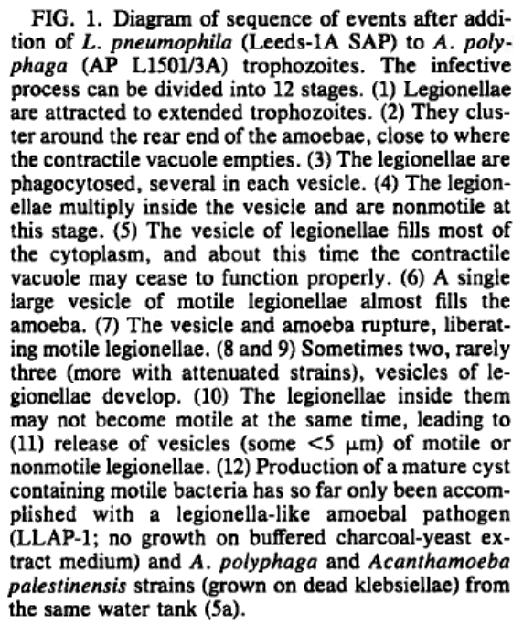
Legionellaan vaikuttaa
Muut organismit:
Alkueläimet: paljon legionellan kasvua ja selviämistä edistäviä vaikutuksia
Legionella voi lisääntyä alkueläimen sisällä (Ref. Rowbotham 1984, in Legionella eds. Thornsberry et al, ASM 1984)
Ameban sisällä legionellan taudinaiheuttamiskyky kasvaa
Alkueläin suojaa legionelloja mm. kuumuudelta ja klooraukselta

Slide 35
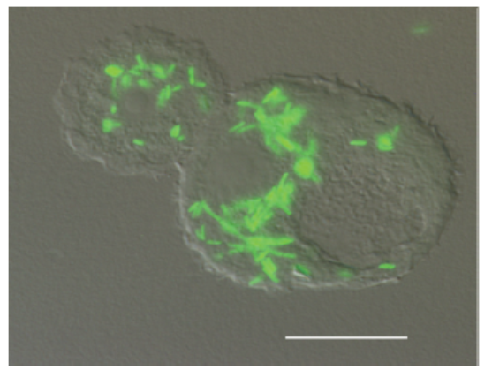
Alkueläimet: Ameba ja legionella
Ref. Abdel-Nour et al, Int. J. Mol. Sci. 2013,
14, 21660-21675; doi:10.3390/ijms141121660

Slide 36
Alkueläimet: Ripsieläimet ja legionella
FIG. 4. Pulse-chase experiments suggest a steady and rapid turnover of food vacuoles in feeding ciliates. (C) Overlay images of green fluorescent L. pneumophila Lp02 and DIC images of Tetrahymena cells showing the chase phase of fluorescent L. pneumophila with nonfluorescent L. pneumophila at the times shown. The polarized displacement of vacuoles and the transfer of fluorescence to expelled pellets should be noted. The bar in the 20-h overlay represents 10 um and applies to all images in panel C.
Legionellat poistuvat lisääntymisen jälkeen pelleteissä ja ripsieläin jatkaa eloaan.
Ref. Berk S. et al. 2008. Applied Environmental Microbiology 74: 2187-2199

Slide 37
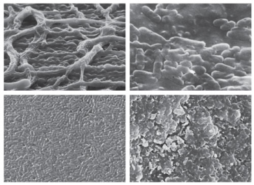
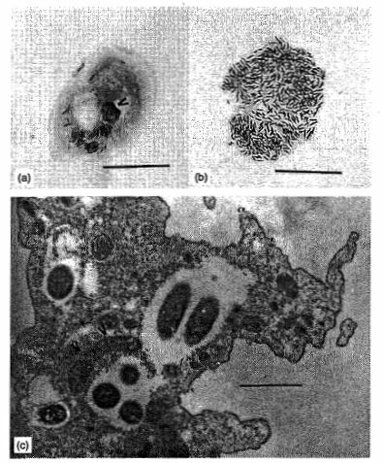
Suosii Legionellan kasvua Estää
Lämpötila 20-45°C
Lämpötila <20°C, >50°C
Biofilmi
Biosidit, mikrobien torjunta-aineet
Hopea-kupari-ionit
Amebat
Uusi kuparipinta putkien pinnoilla
Jatkuva ja säännöllinen vesipisteiden käyttö
Ripsieläimet
Hyvä vesijärjestelmien huoltokäytäntö
Hyvin tehty vesijärjestelmien rakenteen suunnitelma
Luonnon kumi, muovit ja rauta putkistoissa
Epäsäännöllisesti ja harvassa käytössä olevat vesipisteet ja putkiosuudet

Slide 38
Legionellakeuhkokuumeet Suomessa v. 2014
Tapausten koteja tutkittu vesinäyttein v. 2014 (7 tapausta yhteensä 10 tapauksesta)
Tapaus | Oireiden alku | Diagnosoin-ti (kaikki varmistettuja tapauksia) | Matkustus ulkomailla? | Altistuspaikka | Ympäristölöydökset | Kanta-vertailu
1. mies, 48 v | 03/2014 | Virtsan antigeeni+ (UA)+ potilas-kanta L.p.1 | Ei | Suomi, Hyvinkää | Kotivesijärjestelmä (lämmin vesi 530 000 pmy/l ja poreamme 45 pmy/l (L.p.1) [lämpimän veden lämpötila 52-60 °C, maalämpö], koti varmistettu tartuntalähde | KYLLÄ: sama kliininen ja ympäristö-kanta (SBT)
2. mies | 09/2014 | UA + | Kyllä | Baltia | Hotelli Baltiassa? (Kotona ei legionelloja [vesi 56-60 °C]) | EI: ei kantoja
3. nainen, 55 v | 09/2014 | UA + | Ei | Suomi, Seinäjoki | 1500 pmy/l L.p. 1 kotivesijärjestelmässä [50-52 °C], koti todennäköinen tartuntalähde | EI: vain ympäristö-kanta
4. mies, 63 v | 09/2014 | UA + | Ei | Suomi, Kauhava | ? (koti [40-59 °C], työpaikka [36-52 °C], ei legionelloja) | EI: ei kantoja
5. mies, 80 v | 09/2014 | UA + | Ei | Suomi, Hyvinkää | ? (koti [52-56 °C], ei legionelloja) | EI: ei kantoja
6. mies 64 v | 10/2014 | UA + | Ei | Suomi, Kurikka | ? (koti [42-47 °C], ei legionelloja) | EI: ei kantoja
7. nainen, 60 v | 12/2014 | UA+ | Ei | Suomi, Nurmijärvi | 22 000-45 000 pmy/l L.p. 1 kotivesijärjestelmissä [52-54 °C], koti todennäköinen tartuntalähde | EI: vain ympäristö-kanta
38

Slide 39
Legionellakeuhkokuumeet Suomessa v. 2015
Tapausten koteja tutkittu vesinäyttein v. 2015 (14.8. mennessä)
(5 tapausta tutkinnassa tässä vaiheessa)
Tapaus | Oireiden alku | Diagnosointi (kaikki varmistettuja tapauksia) | Mat- kustus ulko-mailla? | Altistuspaikka | Ympäristölöydökset | Kanta-vertailu
1. mies, 75 v | 03/2015 | Virtsan antigeeni+ (UA+) | Ei | Suomi, Hyvinkää; koti; muut? | ?: Kotivesijärjestelmät kahdesti tutkittu (kylmä talousvesi [6,5-8,1°C], lämmin vesi [52,6-53,7 °C ja 57,1-58,2 °C] ja taloyhtiön sauna [55,6-56,7 °C], ei legionelloja | Ei potilaskantaa
2. mies, 58 v | 04/2015 | UA+ | Ei | Suomi, Vantaa; koti; työpaikka | ?: Kotivesijärjestelmät tutkittu (kylmä talousvesi [6,7-10,9°C], lämmin vesi [50,3-58 °C], ei legionelloja Työpaikkaa ei voitu tutkia (vielä kostean ja puhaltimia täynnä olleen tulipalokohteen purku) | Ei kantoja
3. mies, 61 v | 05/2015 | UA+ | Ei | Suomi, Kajaani; koti; työpaikat | ?: Kotinäytteistä ei legionelloja, työpaikkoja vielä tutkitaan. | Ei potilaskantaa
4. nainen, 66 v | 06/2015 (kuollut 9.6.) | UA+ | Ei | Suomi, Tampere, sairaala, koti; hotelli | Kotinäytteissä legionellapitoisuus 230000 pmy/l (Lp1, keittiön hana, kylmä vesi 30 °C), muualla kerrostalossa myös erilaisia legionelloja) Sairaala ja hotelli: ei legionelloja. | Ei potilaskantaa
5. nainen, 63 v | 08/2015 | UA+ | Ei | Suomi, Kauhava | Kotinäytteet tutkinnassa, lämmin vesi max. 49,6 °C ? | Ei potilaskantaa
15.6.2016
39

Slide 40
Legionellapitoisuudet
Elävien legionellabakteerien pitoisuudet vesijärjestelmissä, joita on yhdistetty legionellojen aiheuttamiin keuhkokuumetapauksiin, ovat olleet noin 10⁴ - 10⁷- 10¹⁰ pmy/l
  Vastasyntyneen legionelloosi: suurimmat pitoisuudet 210 000 pmy/l (ref. Skogberg et al. 2002, Clin Inf Dis 35: e82-e85.)
  Melbournen Aquariumin jäähdytystornista peräisin oleva epidemia, 125 sairastunutta, 4 kuollutta: 32 000 000 pmy/l,
  (ref.:Greig et al. 2004, MJA 180:566-572.)
… mutta monissa tapauksissa tartuntalähde ja siten myös pitoisuudet ovat jääneet selvittämättä.

Slide 41
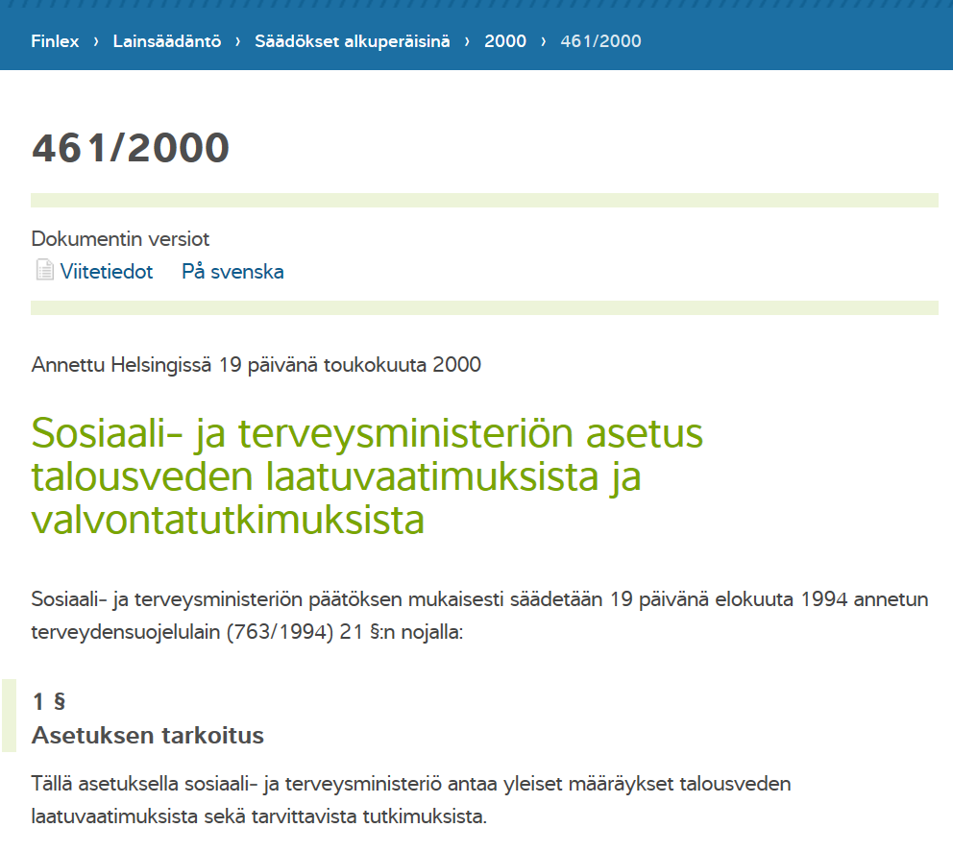
Talousvesidirektiivi (98/83/EC) ja
Talousvesiasetus (461/2000)
Talousvesi ei saa sisältää mikrobeja terveyttä haittaavia pitoisuuksia
15.6.2016
15.6.2016
41
41

Slide 42
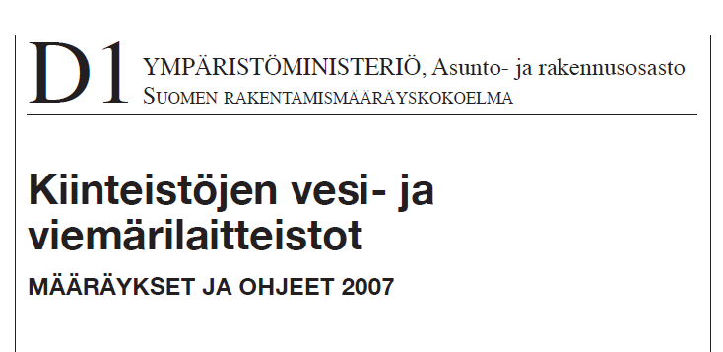
Suomen rakentamismääräyskokelma D1, YM (2007)
Veden lämpötila uusissa kiinteistöissä
Kylmä vesi ≤ 20 °C (suositus)
Lämmin käyttövesi ≥ 55 °C (määräys)
Lämmin käyttövesi ≤ 65 °C (määräys)
15.6.2016
15.6.2016
42
42

Slide 43
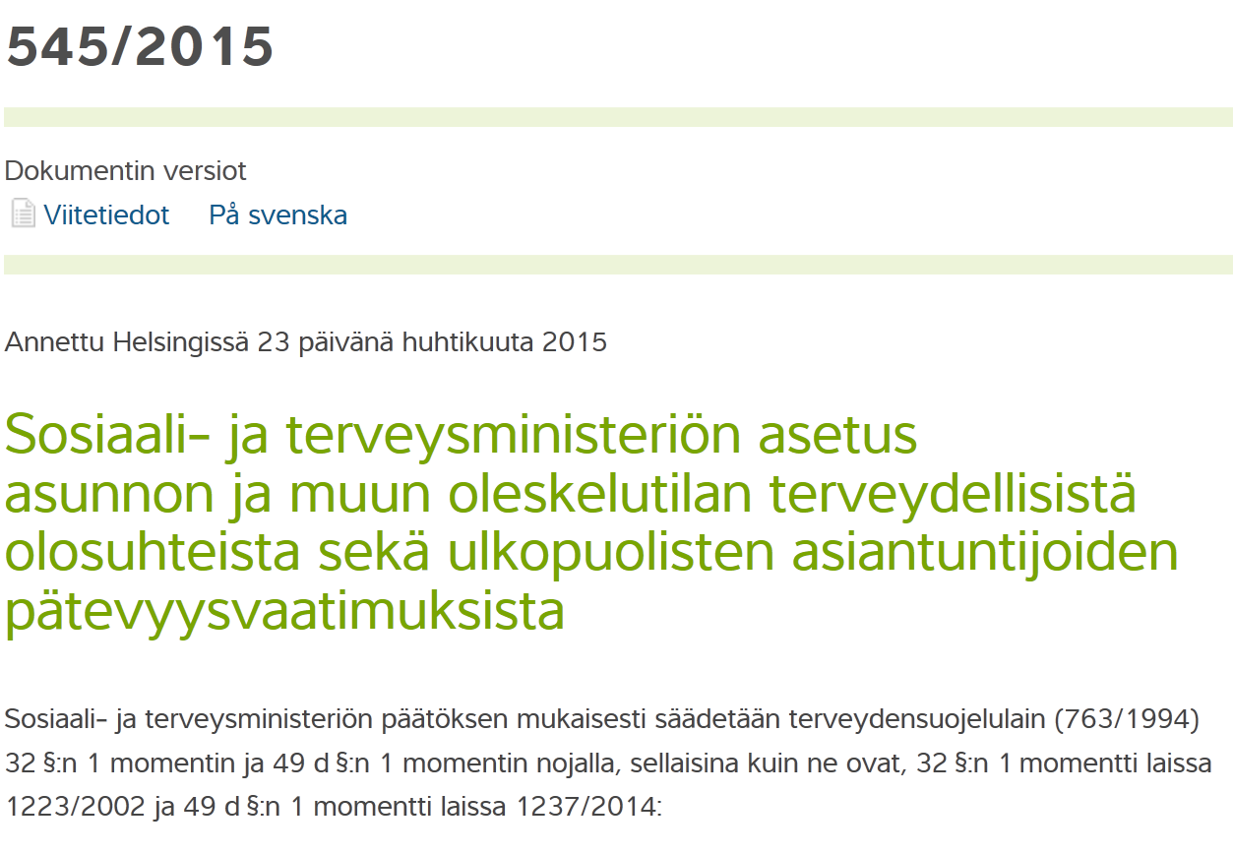
STM:n asetus asunnon ja muun oleskelutilan terveydellisistä olosuhteista sekä ulkopuolisten asiantuntijoiden pätevyysvaatimuksista (545/2015)
Veden lämpötila kiinteistössä
Lämminvesilaitteistosta saatavan lämpimän vesijohtoveden lämpötila tulee olla vähintään 50 °C ja vesikalusteesta saatava vesi saa olla korkeintaan 65 °C.
  http://www.finlex.fi/fi/laki/alkup/2015/20150545
15.6.2016
15.6.2016
43
43

Slide 44
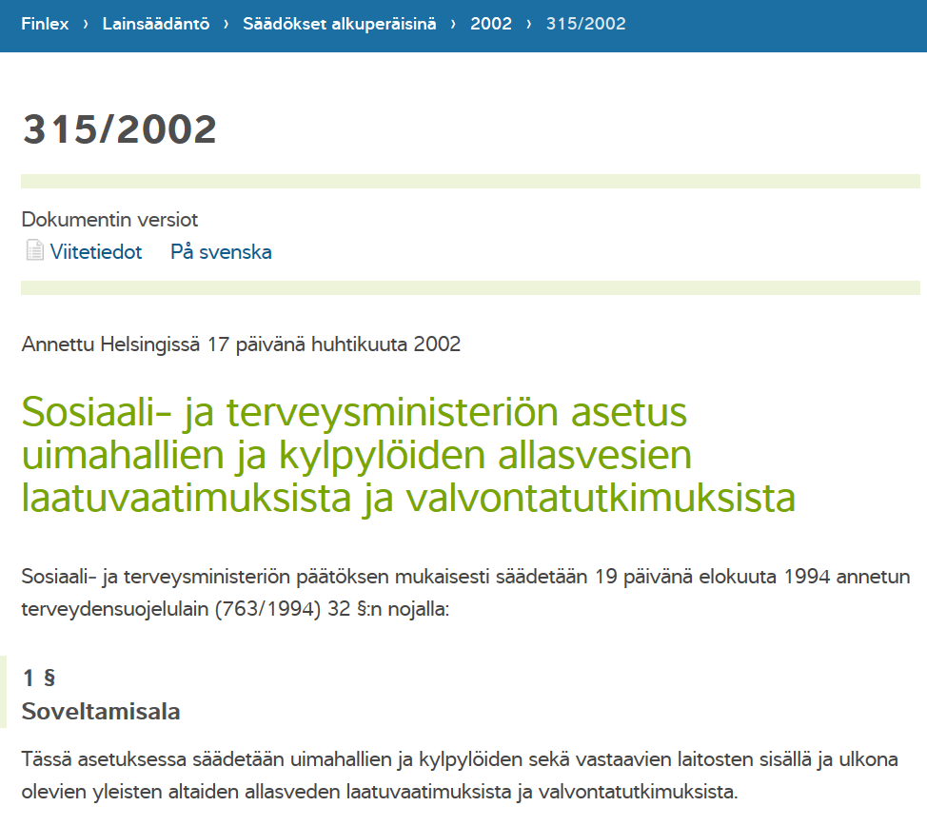
Kylpylävesiasetus 315/2002, STM
Allasvedessä ei saa olla pieneliöitä, loisia tai mitään aineita sellaisia määriä, joista voi olla haittaa ihmisen terveydelle (uimahallit ja kylpylät)
15.6.2016
15.6.2016
44
44

Slide 45
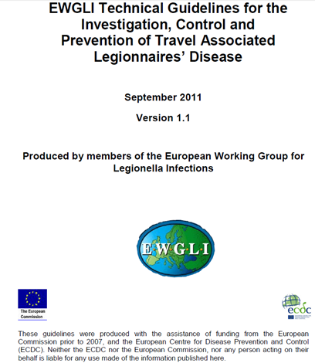
EWGLI Technical Guidelines 2011:
Toimenpiderajat legionelloista
Toimenpiderajat
EWGLI Technical Guidelines (Sept 2011):
Kylmä vesi (>1000 pmy/l)
Lämmin vesi (>1000 pmy/l)
Jäähdytys vesi (>1000 pmy/l)
Poreallasvesi (>100 pmy/l)
http://www.escmid.org/fileadmin/src/media/PDFs/3Research_Projects
ESGLI/European_Guidelines_September_2011_v1_1.pdf
15.6.2016
15.6.2016
45
45

Slide 46
Legionellat THL:n Vesi- ja terveys –yksikön sivuilla:
Legionellabakteerit vesijärjestelmissä –tietopaketti:
http://www.thl.fi/fi_FI/web/fi/aiheet/tietopaketit/vesi/legionellabakteerit_vesij
rjestelmissa
Legionella-analyysit –palvelujen sivulla:
http://www.thl.fi/fi_FI/web/fi/tutkimus/palvelut/vesimikrobiologia
Koko vesitietopaketti:
http://www.thl.fi/vesi

Slide 47
Amebat kosteusvaurioituneissa rakennuksissa
Tutkimusryhmä:
THL: Terhi Yli-Pirilä, Jaana Kusnetsov, Aino Nevalainen
Markku Seuri (Tarmo ja Terveys Oy, Mikrobioni Oy, ym.) Maija-Riitta Hirvonen (UEF)

Slide 48
Miksi ameboja alettiin tutkia?
Tapaus, jossa ”homeelle” altistuneilla työntekijöillä seerumissa vasta-aineita Chlamydophila-bakteereille (raportoitu Seuri ym. 2005)
Chlamydophila ei selviä ilman isäntäsolua
Amebat (ja muutkin alkueläimet) voivat olla Chlamydophilan kantaja
Voiko rakennuksissa olla alkueläimiä? → Voi.

Slide 49
Mitä amebat ovat?
Amebat ovat alkueläimiä (”yhden solun eläimiä”)
Eukaryootteja eli aitotumallisia
Eivät muodosta erillistä taksonomista ryhmää: amebamaisia alkueläimiä useissa eri pääjaksoissa
Ulkonäkö ja elintavat monimuotoisia: yhteyttäviä, saalistavia, myös (opportunistisia) taudinaiheuttajia ja muutama harva hengenvaarallinen loinen
Koko välillä n. 10 µm - 100 µm
Rakennusten amebat ovat maaperässä ja vedessä eläviä, ympäristön vapaana eläviä lajeja (Free-living amoeba, FLA), jotka eivät tavallisesti ole patogeenejä (jotkin lajit kykenevät aiheuttamaan amebatauteja, lähinnä immuunivasteeltaan heikentyneillä henkilöillä)
Monilla ympäristön ameboilla kestävä lepomuoto, kysta

Slide 50
Amebat ja bakteerit vuorovaikutuksessa – myös rakennuksissa? 1/2
Amebat syövät bakteereita …mutta kaikki bakteerit eivät ”sula”:
  bakteeri voi…
    säilyä elossa ameban sisällä
    selvitä huonoista olosuhteista ja desinfiontiaineista ameban kystan sisällä
    lisääntyä ameban sisällä (vähän --- hurjasti)
Joka neljännellä ympäristön ja kliinisten näytteiden ameboilla sisällä bakteeri
  Suurta osaa ei voida viljellä ameban ulkopuolella → jonkinasteinen symbiontti?

Slide 51
Amebat ja bakteerit vuorovaikutuksessa – myös rakennuksissa? 2/2
Amebat toimivat harjoitusvastustajina bakteereille?
  Laboratoriossa amebojen kanssa kasvaneet legionellat ja mykobakteerit
    tunkeutuvat soluun aggressiivisemmin
    aikaansaavat taudin nopeammin
Ameban sisällä kasvaminen saattaa lisätä bakteerin resistenssiä antibiooteille ja desinfiontiaineille
Ameban patogeenisyys voi lisääntyä, jos sisällä bakteereita
Tiettyjen bakteereiden kanssa amebat muodostavat vesikkeleitä, pieniä < 5 um rakkuloita, jotka ovat täynnä (elinkykyisiä) bakteereita
→ ilmaan jouduttuaan nämä voivat päätyä keuhkoihin

Slide 52
Amebojen viljely
1 cm² tai 0,5-1 ml pala näytettä (rakennusmateriaalia, samoin otettuna kuin homeiden viljelyä varten)
- jos kovin kuiva, voi lisätä ster. vettä 100 µl
viivat tapettua E. coli -bakteeria
Agaralusta, ei ravinteita
Kasvatus: 3-10 vrk, +25 °C
Amebat lasketaan/tunnistetaan mikroskopoimalla viivoilta ja palan ympäriltä (arvio lukumäärästä silti hyvin summittaista, koska lisääntyvät viivoilla! → on/ei –tieto luotettavampi)

Slide 53
Mitä nykyisen tiedon perusteella voidaan sanoa rakennusten ameboista?
Amebat ovat osa kosteusvaurioiden mikrobiverkostoa, varsin yleisiä hometaloissa (25 % näytteistä – 50 % kohteista)
Lukumäärät voivat olla suuriakin
Voivat vaikuttaa muihin mikrobeihin: kasvunopeus, elinkykyisyys, (mikrobimassa?) sytotoksisuus...
Voivat olla kantajina sellaisillekin bakteereille (ja viruksille!), jotka eivät muuten selviäisi rakennusmateriaaleilla
  → voivat ainakin teoriassa olla yksi selitys, miksi oireilu joissakin kohteissa suhteettoman suurta verrattuna altistukseen…?
Taudinaiheutuskyky, hengitettävyys, leviäminen…?

Slide 54
Mitä tehdä, jos löydät kosteusvauriokohteesta ameboja?
Älä hätäile, amebatauteja on raportoitu lähinnä trooppisissa vesissä uivilla ja huonosti piilolasinsa pesevillä.
Kosteusvauriorakennusten amebat eivät ole tähän mennessä vielä koskaan aiheuttaneet mitään amebatauteja. Huolehdi normaalisti työturvallisuudestasi, kuten muutenkin tekisit homeilta suojautuaksesi.
Ei Asumisterveysoppaassa tai asetuksissa
Mieti ensisijaisesti, mitä muuta kohteesta löytyi
Yksittäisestä amebasta ei voi vetää johtopäätöksiä, koska niin yleisiä ympäristössä
Amebojen suuri määrä vahvistaa kosteusindikaattorien painoarvoa, koska amebat tarvitsevat lisääntyäkseen kosteutta.

